Slide 1
Szkoła Podstawowa nr 323 im. Polskich Olimpijczyków w Warszawie
JAK PRZYGOTOWAĆ DZIECKO
DO szkoły ???
Maria Szilágyi
– pedagog szkolny, pedagog specjalny
– mama Hani i Zosi

Slide 2
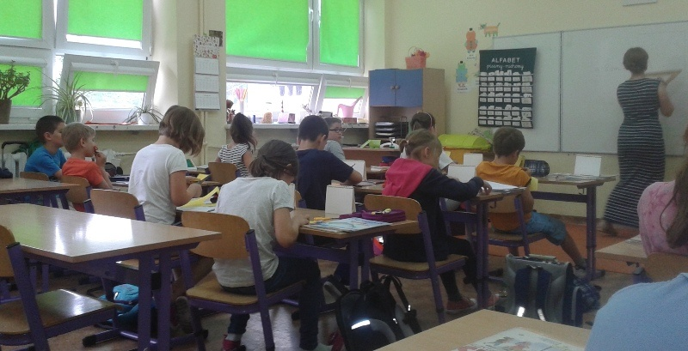
Nowy etap Życia
ciekawość
obawy
wyzwanie
duma
stres
nowe doświadczenie
radość i podekscytowanie
samodzielność

Slide 3
Rodzicu – przygotuj sam siebie ☺
Nie okazuj dziecku swoich lęków, obaw, czy wątpliwości.
Nie okazuj obaw o postępy edukacyjne, o to czy sobie poradzi.
Staraj się przedstawiać szkołę, jako kolejny ważny etap w życiu człowieka. Jako miejsce przyjazne i bezpieczne.

Slide 4
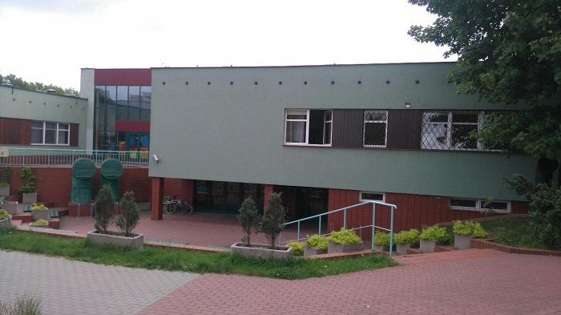
Zapoznaj dziecko ze szkołą
Poznajcie drogę do szkoły i przejdźcie ją kilkakrotne.
Opowiadaj dziecku o szkole „przy okazji”.
Nie oferuj dziecku złotych gór, ani nie strasz dziecka szkołą…
W rozmowie podkreślaj to, co sprawi, że Wasze dziecko poczuje się zainteresowane i ciekawe nowych doświadczeń.

Slide 5
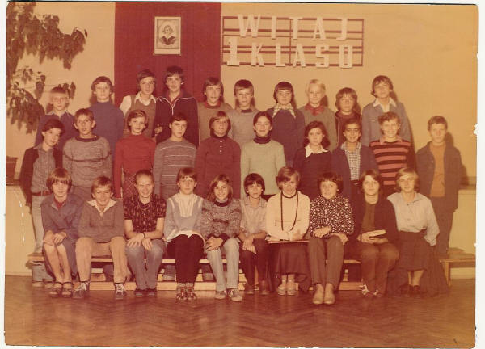
Opowiedz dziecku o szkole,
do której uczęszczałeś
Opowiedz dziecku o swoich pierwszych krokach w szkole .
Przypomnij sobie, jak się wtedy czułeś – pozwól dziecku przeżywać różne emocje od radości po niepewność, lęk.
Opowiedz o tym, co lubiłeś robić w szkole, o swoich przyjaciołach, dobrych nauczycielach.
O szkole rozmawiajcie „na raty”, aby informacje nie przytłoczyły dziecka.

Slide 6
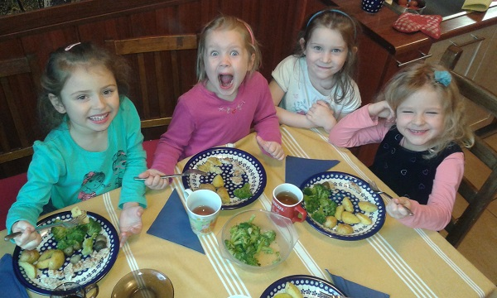
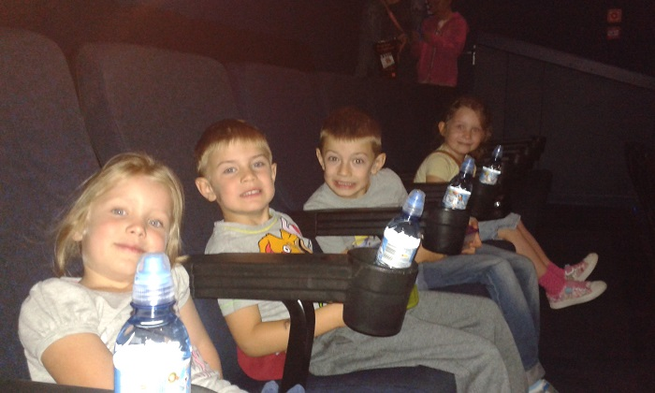
nowa szkoła = nowi koledzy i koleżanki
Zadbaj o integrację z innymi dziećmi.
Zaproś kolegów / koleżanki / najlepszego przyjaciela do domu, umówcie się do kina lub na plac zabaw.
Dzięki temu Twoje dziecko z większą otuchą i pewnością siebie rozpocznie pierwszą klasę.

Slide 7
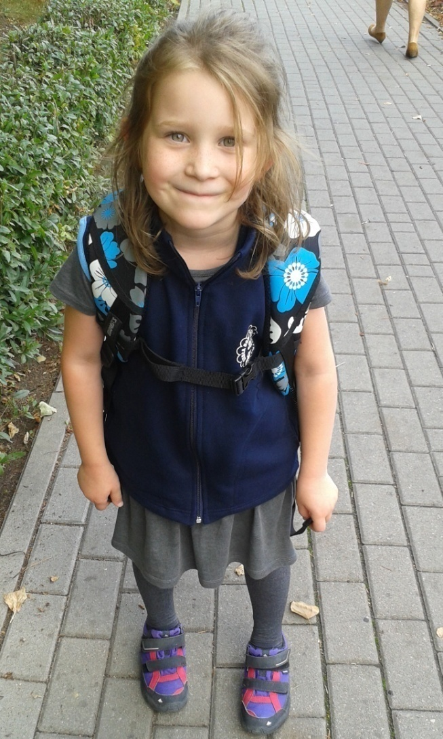
Nowy harmonogram dnia
Organizacja poranków (śniadania, mycie zębów, ubieranie się).
Pobyt w szkole (obiady, korzystanie ze świetlicy szkolnej, odbiór ze szkoły).
Popołudnia (obiad w domu, odpoczynek / zabawa, czas na rozmowę o szkole).
Organizacja wieczorów (pora kolacji, wieczorynki, przygotowanie piórnika/ pakowanie plecaka, przygotowanie ubrań do szkoły).
ok. 2 tygodnie przed końcem wakacji przyzwyczajaj dziecko do konkretnej godziny kąpieli i snu.

Slide 8
Wspieraj samodzielność swojego dziecka
Pozwalaj dziecku samemu wiązać buty, włączaj do obowiązków domowych, niech dziecko pomaga Ci przy porządkach, mobilizuj do sprzątania po zabawie itp.
Chwal dziecko za pomoc, doceniaj jego starania.
Dzięki temu Twoje dziecko poczuje się z siebie dumne, uwierzy we własne siły i umiejętności.

Slide 9
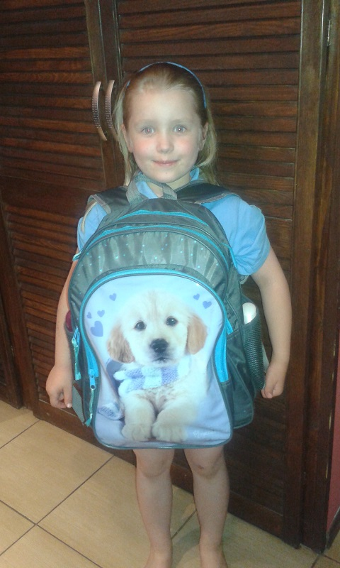
Wspólne zakupy i przygotowania do szkoły
Wyprawkę do szkoły kompletuj razem z dzieckiem.
Pozwól, aby dziecko samo wybrało tornister, piórnik, worek na strój sportowy, zeszyty.
Wspólnie podpiszcie okładki zeszytów.
Pamiętaj, aby kupić wygodne buty do szkoły.
Podpiszcie ubrania dziecka.

Slide 10
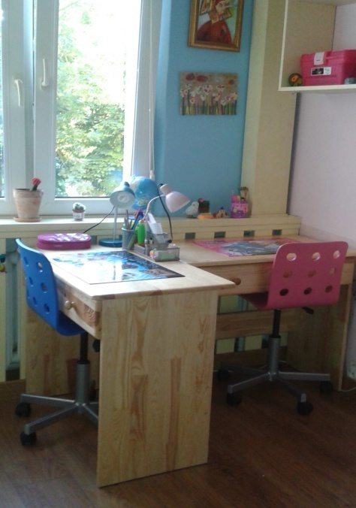
Odpowiednie miejsce do pracy
Stwórz w domu odpowiednie miejsce do pracy – ciche i przyjazne.
Zwróćcie uwagę, czy macie dobrze dobrane biurko i krzesło:
- Oparcie krzesła powinno podpierać odcinek lędźwiowy kręgosłupa i nie dochodzić do łopatki.
- Kąt pomiędzy udem a podudziem powinien wynosić 90 stopni.
- Pomiędzy udami, a blatem stołu powinna być wolna przestrzeń.
- Nogi powinny całymi stopami dotykać podłoża,
- łokcie nie powinny leżeć na stole, ale nieco wystawać poza jego brzeg,

Slide 11
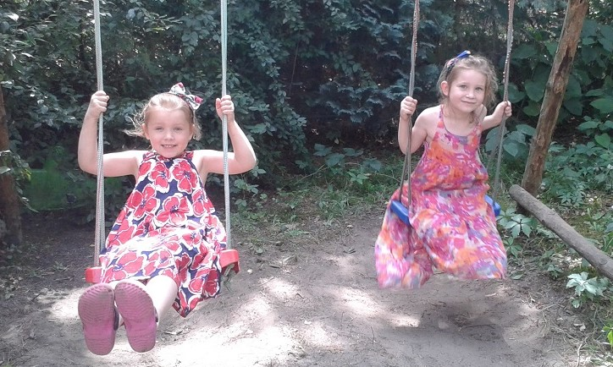
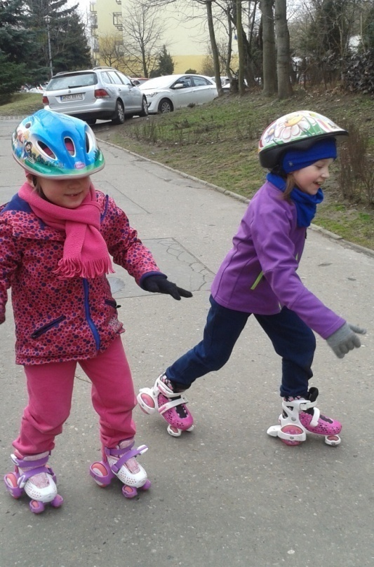
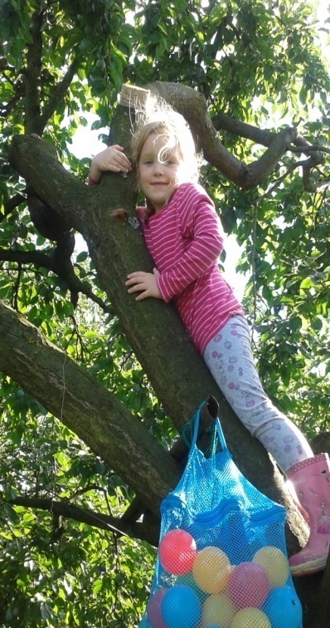
Najlepsze przygotowanie do nauki pisania i czytania
Zadbaj, aby Twoje dziecko przebywało jak najwięcej na świeżym powietrzu.
Ruch jest także ćwiczeniem grafomotorycznym – niech Twoje dziecko skacze, wspina się, pływa, huśta…
Włączaj dziecko w prace manualne – lepcie razem pierogi, mieszajcie w garnku, zagniatajcie ciasto itp..
Mięśnie oczu też muszą odpocząć – dziecko powinno spacerować, patrzeć w dal, przebywać wśród zieleni.

Slide 12
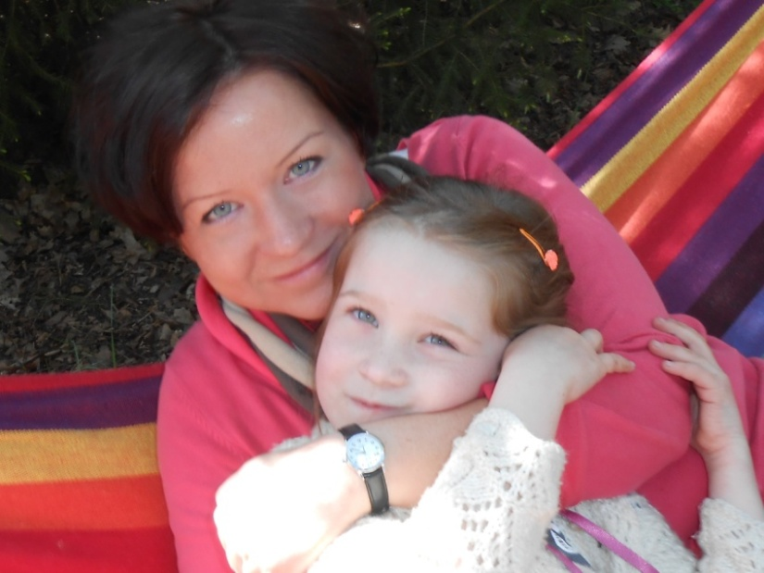
czas na rozmowę i bycie razem
W pierwszych dniach szkoły zaplanuj dla siebie i dziecka więcej czasu.
Zapytaj się, jak się dzisiaj czuło, co miłego wydarzyło się, jak ma na imię nowa Pani i koledzy/koleżanki.
Spraw, aby dziecko czuło się teraz ważne. Powinno mieć poczucie, że jego sprawy są dla Ciebie istotne.
Przytulaj dziecko, mów że jesteś z niego dumny!
Bawcie się razem!
Bądź z dzieckiem ☺

Slide 13
Okres adaptacji w nowym środowisku
może trwać
od 2 do 6 tygodni

Slide 14
Czego może bać się dziecko 7-letnie?
lęki dźwiękowe: dzwonek do drzwi, telefon, spłukiwanie wody, odgłosy owadów, ptaków
obawy przed światem nadprzyrodzonym: wiedźmy, duchy, lęk że ktoś chowa się pod łóżkiem
lęk przed zgubieniem, zostaniem samemu w domu czy pokoju
lęk przed żywiołami: ogień, woda, grzmot, błyskawica
Obawa, że gdy rodzic wyjdzie coś mu się stanie, umrze
lęki wizualne: ciemność, strych, piwnica, cień interpretowany jako duch
lęk przed spóźnianiem sie do szkoły
lęk przed brakiem akceptacji innych

Slide 15
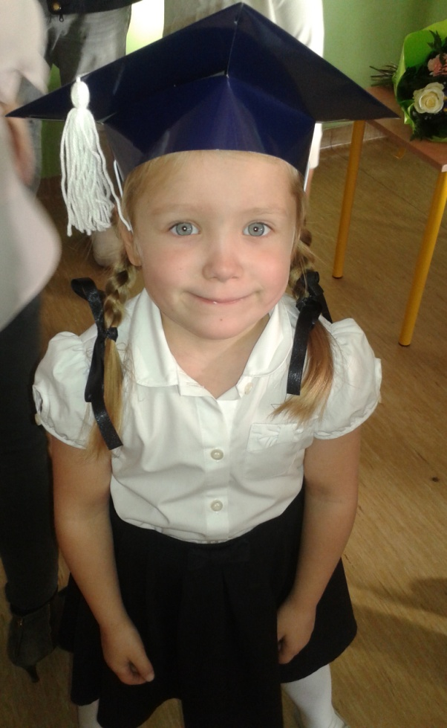
Jak wspierać?
Wysłuchaj zmartwień, okaż zrozumienie, przytul.
Nie oceniaj, nie wyśmiewaj trudności, lęków dziecka.
Nazywaj emocje swoje i dziecka.
Gdy masz wątpliwości – poradź się wychowawcy klasy, pedagoga lub psychologa szkolnego.
Bądź oparciem dla dziecka – pomóż mu odnaleźć się w nowych obowiązkach:
Dbaj o rutynę, rytm dnia.
Pomóż w obowiązkach szkolnych – pakujcie wspólnie plecak, sprawdźcie zawartość piórnika.
Zadbaj o rozsądną ilość zajęć dodatkowych.

Slide 16
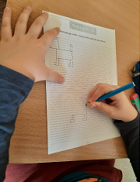
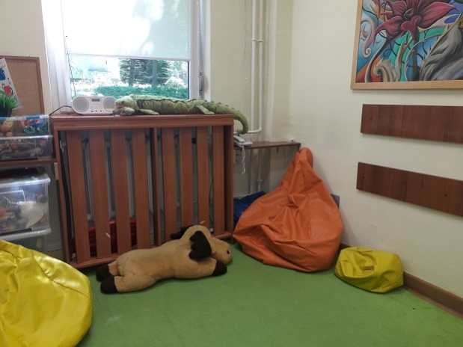
Wsparcie psychologiczno-pedagogiczne
Prosimy o poinformowanie wychowawcy o trudnościach, jakie ma dziecko.
Jeśli dziecko posiada orzeczenie o potrzebie kształcenia specjalnego lub opinię z poradni psychologiczno-pedagogicznej dotyczącą zaburzeń SI, przetwarzania słuchowego, trudności emocjonalnych, edukacyjnych lub innych prosimy o przekazanie ich kserokopii do sekretariatu szkoły.

Slide 17
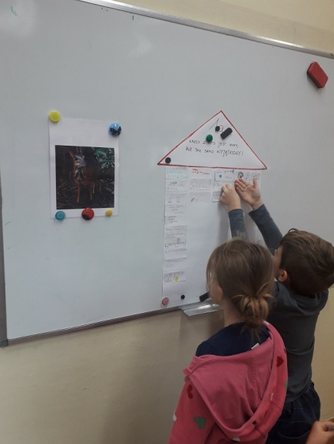
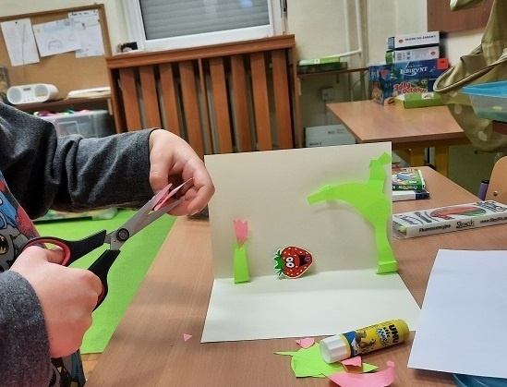
Wsparcie psychologiczno-pedagogiczne w naszej szkole
Wsparcie w formie indywidualnych rozmów, warsztatów dla całej klasy lub zajęć dla grupki uczniów o charakterze terapeutycznym np. rozwijające kompetencje emocjononalno- społeczne oraz rozwijające umiejętności grafomotoryczne, koncentrację uwagi, komunikację.
Uczniowie z klas pierwszych objęci są opieką logopedy oraz wszyscy uczniowie posiadający opinię lub orzeczenie – zajęciami korekcyjno-kompensacyjnymi.
Pedagog i psycholog szkolny z całą klasą będzie prowadził zajęcia integracyjne, o emocjach, radzeniu sobie ze złością itp.

Slide 18
Diagnoza
Rozmowa rodziców z nauczycielem przedszkolnym o funkcjonowaniu dziecka.
Wrzesień / październik- obserwacja uczniów przez wychowawcę i specjalistów szkolnych.
Listopad / grudzień – kierowanie dzieci do PPP, innych poradni specjalistycznych w celach diagnostycznych.
Wdrażanie procesu terapeutycznego zaleconego przez specjalistów.

Slide 19
Współpraca
TYLKO działając WSPÓLNIE możemy wszechstronnie i wnikliwie zaopiekować się uczniem.
Dlatego będziemy:
rozmawiać z Państwem na zebraniach oraz zapraszać na spotkania lub webinaria dotyczące różnych sfer pomocy dziecku i jego rozwoju,
pisać do Państwa wiadomości na librusie,
zapraszać Państwa na rozmowy indywidualne dot. dziecka,
pytać się, rozmawiać, wyjaśniać różne sprawy.
W naszej szkole kładziemy nacisk na współpracę, dbamy o przepływ informacji między szkołą i rodzicami zwłaszcza w sytuacjach trudnych, gdy zachowanie dziecka wymaga korekty.
Tylko wspólne działania rodziców i nauczycieli mogą pomóc dziecku
- bez Państwa zaangażowania i pomocy, nasze działania będą niepełne, a więc i pomoc niekompletna.

Slide 20
Dziękuję za uwagę

